Slide 1
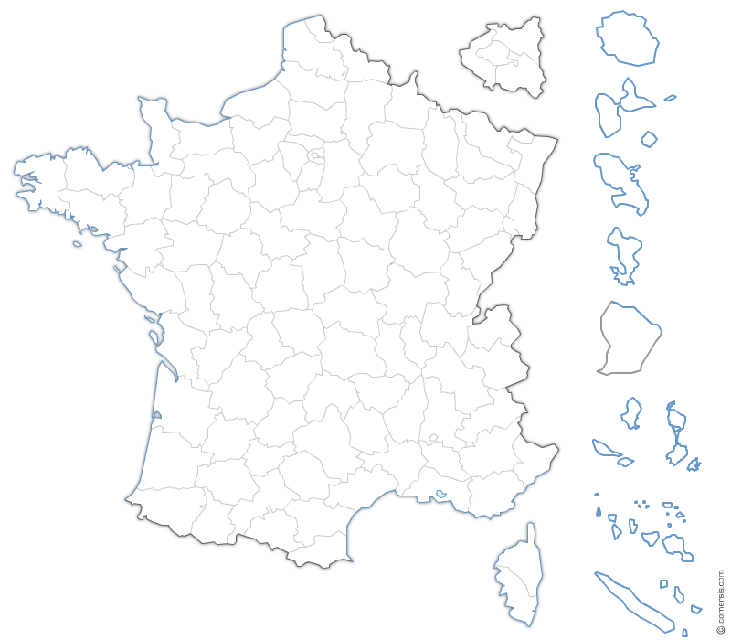
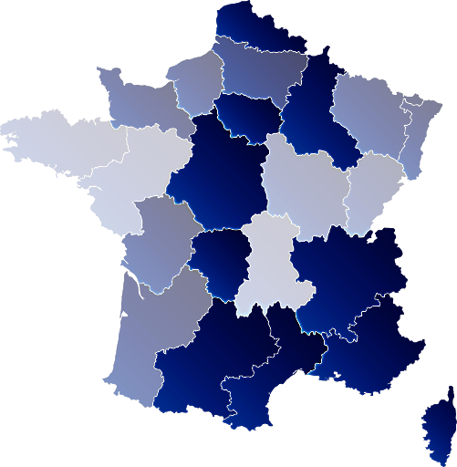

Corona-map
Data
Simulation
Régions
Départements
Date
France
Graphique
<>
Cas confirmés
5000
Guéris
5000
Graphique
Hospitalisés
5000
<>
Décès
5000
Graphique
<>

Slide 2
Corona-map
Data
Simulation
Régions
Départements
Date
Région PACA
France
Cas confirmés : 5000
Guéris : 5000
Hospitalisés : 5000
Décès : 5000
Cas confirmés
5000
Guéris
5000
Graphique
<>
Hospitalisés
5000
Décès
5000
Graphique
<>

Slide 3
Corona-map
Data
Simulation
Date
Graphique
France
Régions
Départements
X
<>
Cas confirmés
5000
Guéris
5000
Graphique
Hospitalisés
5000
<>
Décès
5000
Graphique
<>

Slide 4
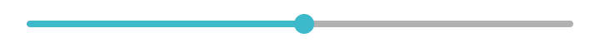
Corona-map
Data
Simulation
Paramètres
Régions
Départements
Date
Simulation
Cas confirmés : 5000
Guéris : 5000
Hospitalisés : 5000
Décès : 5000
Graphique
<>
<>
Graphique
Go
Pause
Stop

Slide 5
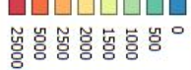
Cas confirmés
5000
213,198,176
Guéris
5000
Hospitalisés
5000
Décès
5000
Cas confirmés
Guéris
Hospitalisés
Décès

Slide 6
Cas confirmés
5000
Graphique
X
Guéris
5000
Hospitalisés
5000
Décès
5000
Cas confirmés
Guéris
Hospitalisés
Décès

Slide 7
France
Région PACA
Cas confirmés
5000
Cas confirmés : 5000
Guéris : 5000
Hospitalisés : 5000
Décès : 5000
Guéris
5000
Graphique
<>
Hospitalisés
5000
Décès
5000
Cas confirmés
Guéris
Hospitalisés
Décès
Graphique
<>
X

